Slide 1
Itsenäistyvän nuoren & vanhemman roolit
  Kuraattori
  Elisa Repo

Slide 2
Nuoruus on tärkeä kehityskriisi
Nuoruus nähdään yhtenä merkittävänä kehityskriisinä, jonka päätepiste on aikuisuus.
Nuoruuden kehityksessä nuori irtaantuu vanhemmistaan ja tämä on nuoren pääasiallinen tehtävä murrosiässä.
Vanhempien kannattaa muistaa antaa nuorelle tilaa ja toimia läsnäolevana kuuntelijana.
Vanhempien täytyy puolestaan muistaa irrottautua nuoresta.
Nuorelle täytyy antaa myös huomiota ja kysellä kuulumisia sekä antaa neuvoja silloin kun nuori niitä tarvitsee.
Nuori tarvitsee aikuisia kehityskriisinsä aikana, koska on monia asioita joita nuori ei pysty ratkaisemaan itsenäisesti eikä hänen tarvitse vielä.
Kaveripiirin merkitys kasvaa ja nuori viettää enemmän aikaa kavereiden kanssa ja vähemmän kotona. Nuori saattaa vetäytyä omiin oloihinsa ja olla mm. ärtynyt.
Todellisuudessa nuoruuteen kuuluu useita kehityskriisejä, joiden avulla nuori muodostaa käsitystä itsestään ja suunnittelee tulevaisuuttaan.

Slide 3
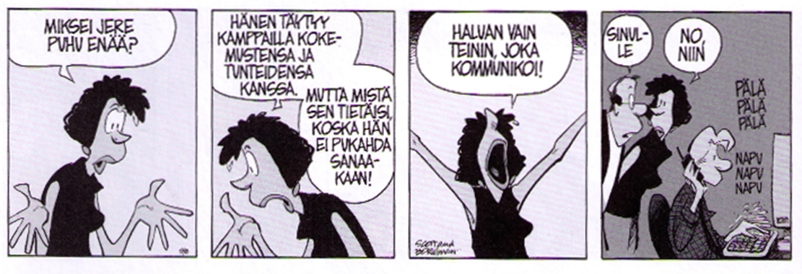
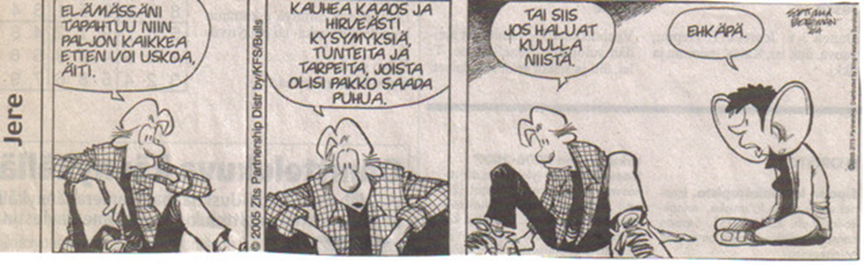

Slide 4

Täysi-ikäistyvä nuori on vasta osin aikuinen
Hyvä muistaa:
Nuoren aivojen kehitys on vielä keskeneräistä, oman toiminnan ohjaus on kypsymässä (otsalohkot kypsyvät 25-v asti)
Kyky säädellä tunne-elämää on puutteellista
Stressihormonipitoisuudet ovat suurimmillaan
Elämänkokemus on vähäistä

Slide 5
Itsenäistyminen
Nuorta saattaa ahdistaa itsenäistyminen ja omaan kotiin muuttaminen. Läheisten tuki ja apu on tässä kohtaa avainasemassa.
Nuoren kanssa täytyy opetella arjen asioita, joita hänen olisi hyvä osata kun hän muuttaa omaan asuntoon.
Tietynlainen vastuunantaminen kohottaa nuoren itsetuntoa ja itsetoimijuutta. Aikuiset saattavat kuvitella, että nuori on tarpeeksi kypsä päättämään asioistaan ja ottamaan vastuuta elämästään.
Nuori tarvitsee päätöksilleen varmistusta ja silloin nuori tarvitsee aikuisen läsnäoloa. Kun aikuisen kuuntelee nuoren ajatuksia, nuori saa tällöin hahmoteltua niitä.
Usein nuori kuitenkin tekee juuri ne päätökset, jotka ovat aikuistenkin mielestä järkeviä.

Slide 6
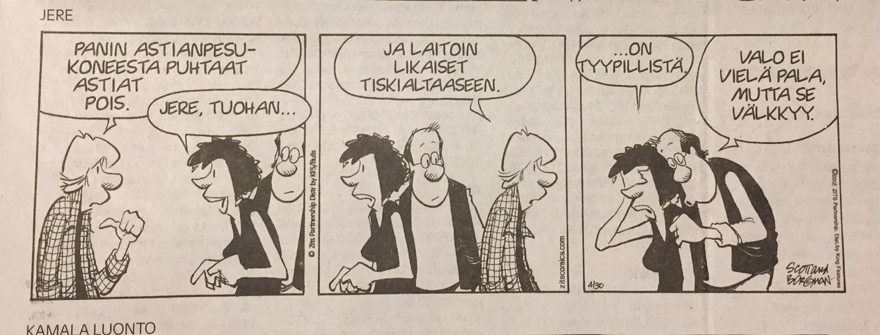

Slide 7
Opiskelijoiden toiveita tuesta?
Millaisissa asioissa toivotaan tukea
Raha-asiat:
Itsenäistyminen:
Jaksaminen:
Millä tavoin voi auttaa
Keskustelua & kuuntelua
Toive että voi kysyä apua
"18 vuotta, vanhemmat voisivat antaa tehdä omat asiat ja tarvittaessa apua & tukea. Pysyisivät lähellä, kuulolla"
Luottamus
"Yhdessä tekemistä ja konkreettisten esimerkkien kautta auttaminen"
"Miten pystyn hallita omia raha asioita ja en tuhlaa kaikkea mitä saan",
"Keskustelua ja kuuntelua"
"Kuuntelua", "Levon tarve, lupa levätä",
"Kaipaisin enemmän keskusteluja ja kuulumisten vaihtamista."
Ajanhallinta, kannustaminen

Slide 8

Toiveita tuesta
Keskusteluyhteys​ ja toive että voi kysyä apua
Käytännön jutut: Miten laskut maksetaan, vakuutukset, sähkösopimukset, puhelimenliittymät​, paljonko on puhelinlasku, pyykinpesu, siivous, kaupassa käyminen ja mitä ostan?​
Mitä vanhemmat voivat maksaa kun olen muuttanut kotoa?​
Kesätyöt
Huolena riittääkö raha, muutokset etuuksissa (kesäaika)

Slide 9

Mihin ei koeta tuen tarvetta
"Opiskelu"
"Opiskelu ja siihen liittyvät asiat ellen itse apua kysy"
"En tarvitse enää apua opintojeni ylläpitämisessä"
Huom. täysi-ikäisyys ja huoltajien WILMA –tunnukset??

Slide 10


Vinkkejä & Linkkejä
Hallitserahojasi_Nuoret.pdf (martat.fi)
Tervetuloa täysi-ikäiseksi! - Suomi.fi
NAL_opas_FI_WEB.pdf
Omahelpperi.fi
Kelan tuet itsenäistyvälle nuorelle | Henkilöasiakkaat | Kela
Opiskelu ja asevelvollisuus https://www.kela.fi/documents/d/guest/selkokielinen-esite-opiskelu-ja-asevelvollisuus
HUOM. OPINTORAHA JA ASUMISLISÄ MUUTOKSET SEKÄ KESÄAIKA

Slide 11
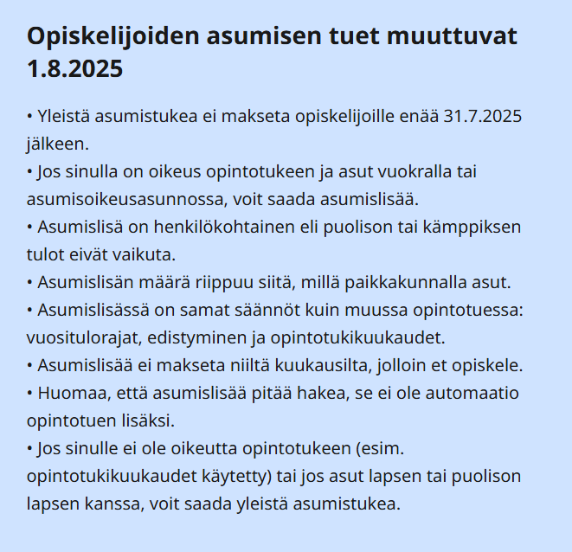


Slide 12

Kiitos! opiskelijoiden tukena myös psykologi ja opiskelu-terveydenhuolto
kuraattori
Elisa Repo
p. 044 718 1978
elisa.repo@pshyvinvointialue.fi

